Slide 1
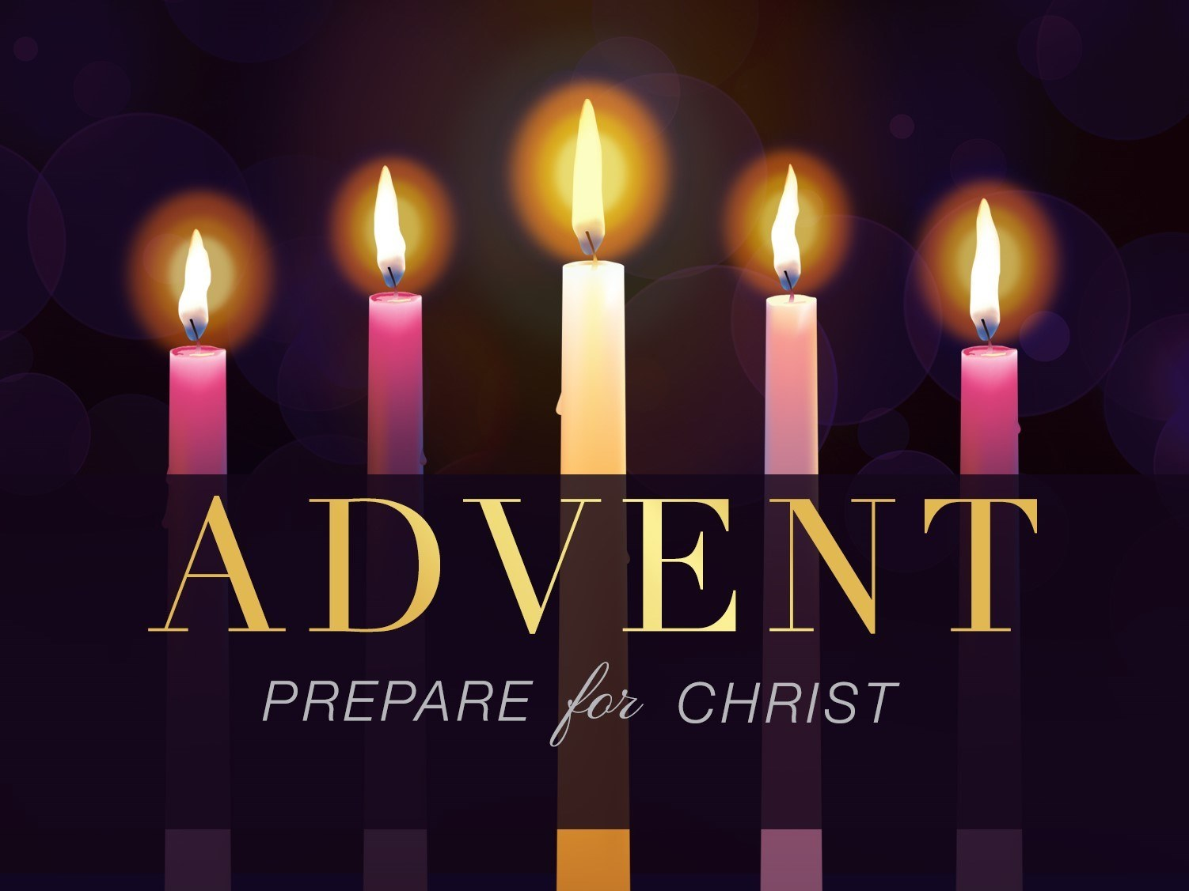
教會年曆：將臨期
迎接主基督降臨的預備期
Notes:
播放音樂
O come o come Emaneul

Slide 2
拍攝
Notes:
Peter: 盧sir , 你在看甚麼？
盧：我正在看一些將臨期花環，看看一些教堂聖誕前的佈置。

Slide 3
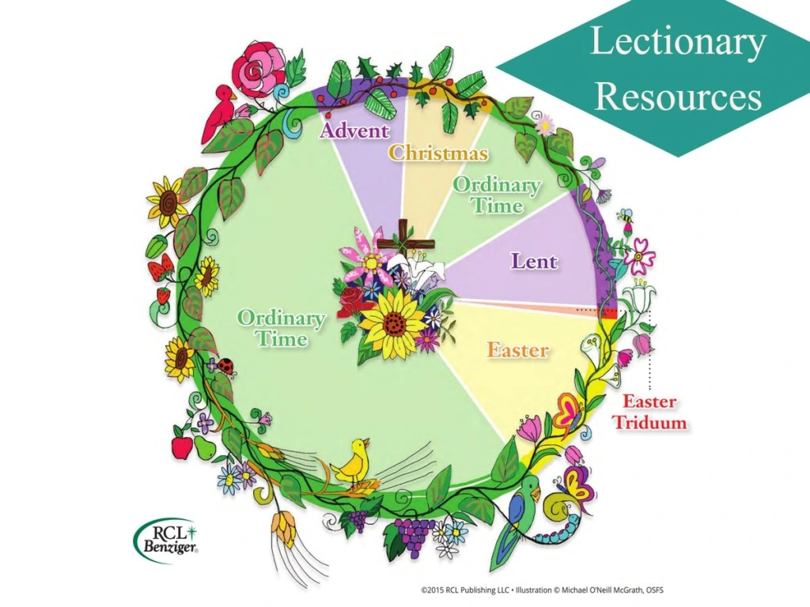
教會年曆
聖誕節前四個主日起至平安夜叫「將臨期」
聖誕節
復活節

Slide 4
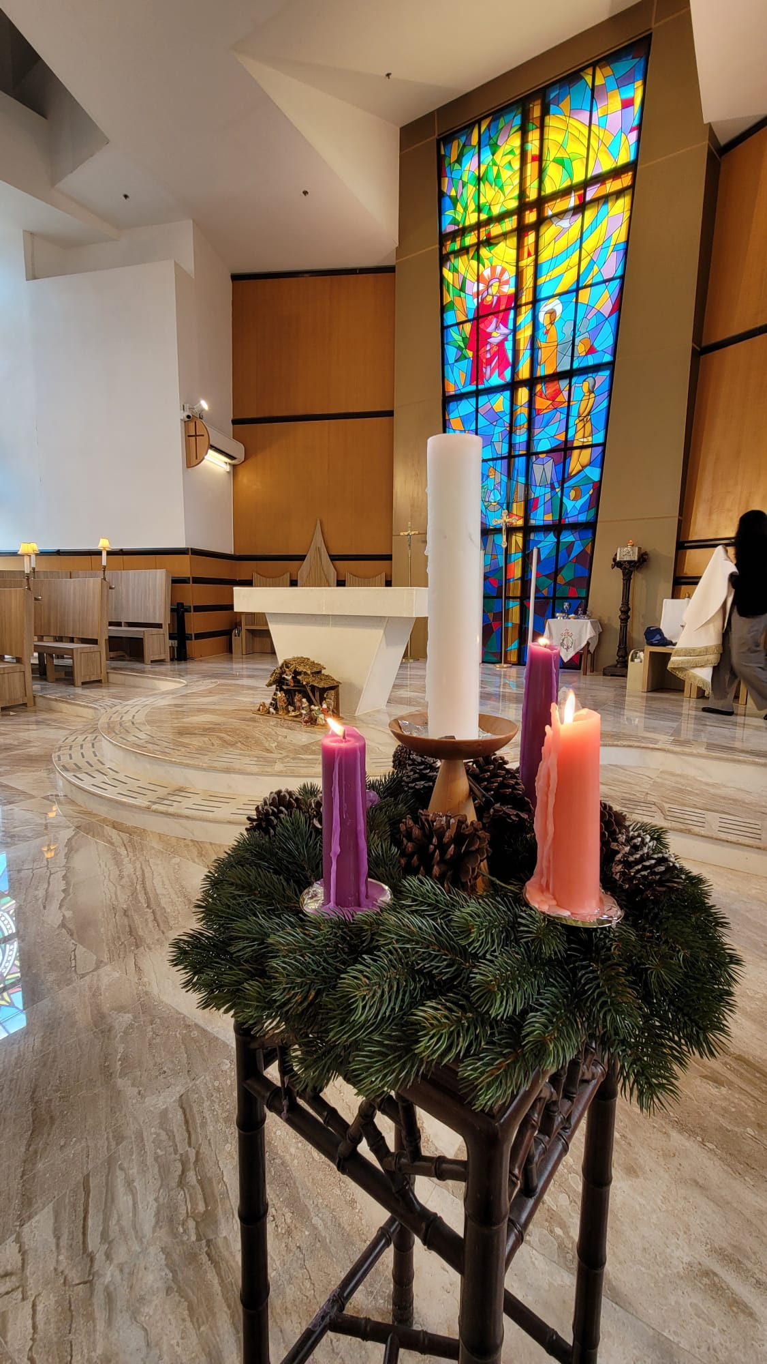
聖公會聖腓力堂 將臨期花環

Slide 5
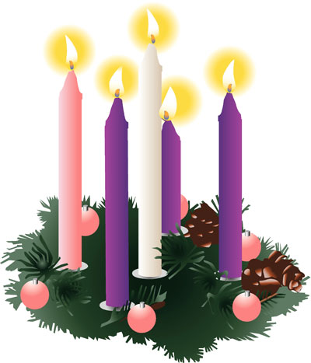
將臨期蠟燭
第一主日：希望之燭 Hope
第二主日：信心之燭Faith
第三主：喜樂之燭Joy
第四主日：平安之燭Peace

Slide 6
聖公會聖腓力堂 將臨期花環

Slide 7
拍攝
Notes:
Peter: 盧sir , 你在看甚麼？
盧：我正在看一些將臨期花環，看看一些教堂聖誕前的佈置。

